Slide 1
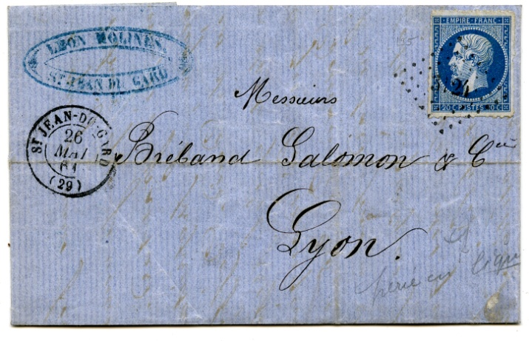
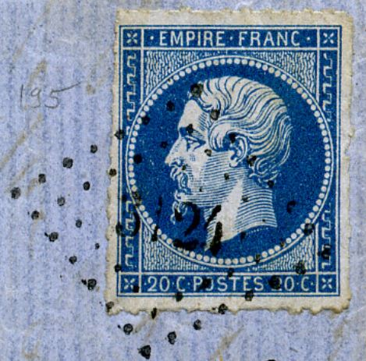
TIMBRE PERCE EN LIGNE A ST JEAN DU GARD
Les premiers timbres de France, édités à partir de 1849, sont imprimés en planches sans pré-découpage permettant de séparer les timbres. Les postiers, ou les particuliers, doivent avoir recours au ciseau pour séparer les vignettes. Ceci représente une perte de temps et le risque d’abîmer les timbres. Dès 1854, des perforations séparant les figurines sur les quatre côtés permettant de séparer les timbres, apparaissent en Angleterre. En France, Anatole Hulot, qui a le monopole de la fabrication des timbres, refuse d’appliquer cette technique pour des prétextes de surcoût de fabrication. En 1862, sous la menace de l’Administration de lui retirer le monopole, A. Hulot, perfore les premières séries françaises. La dentelure consiste en des lignes de trous (le papier est enlevé) verticales et horizontales permettant de séparer facilement les figurines et laissant des « dents » entre les trous après séparation.
Avant 1862, des initiatives locales de privés (et de postiers lassés par le découpage au ciseau) apparaissent dans différentes région de France. Les plus connues sont celles des frères Susse, papetiers à Paris, qui inventent une machine à perforer. Ils revendront cette machine plus tard à la maison de Timbres Maury, qui fabriquera des dentelures Susse à la demande (d’où la nécessité de collectionner ces timbres sur lettre). D’autres initiatives apparaissent dans plusieurs villes (Clamecy, Cosme, Cheroy, Corbigny, Besançon, Evreux, Guer, Hesdin, Marseille, Morez du Jura, Sancerre, Poitiers, Tarascon). La méthode employée peut être des dentelures plus ou moins grossières, ou des perçages en ligne (tiretés espacés sans enlèvement de papier).
Lettre de St Jean du Gard du 26 mai 1861
20 c percé en ligne
Une lettre de St Jean du Gard, postée le 26 mai 1861 et émanant d’une entreprise privée (Léon Molines à St Jean du Gard), montre un timbre à 20 c présentant un perçage en ligne. Le timbre est oblitéré par le losange petit chiffre 3124 de St jean du Gard.
Qui est l’auteur de ce perçage? Le postier de St Jean du Gard? Mais à ce moment là d’autres lettres de la même époque et du même bureau devraient présenter ce type de perçage; L’entreprise privée, qui ayant un flux de courrier important, a essayé de faciliter l’affranchissement des lettres ? C’est possible, mais il faudrait rechercher des courriers de cette période et émanant de cette entreprise et qui devrait présenter la même particularité. Un timbre provenant d’une autre localité et utilisé exceptionnellement pour affranchir cette lettre? Cette hypothèse est difficilement vérifiable.
Cette pièce peu courante et intéressante soulève plusieurs questions auxquelles d’autres philatélistes pourront peut être apporter une réponse.

